Slide 1


BTS COMMERCIAL INTERNATIONAL
Lycée Auguste & Louis LUMIERE – LYON 8
JES 25-26 janvier 2023

Slide 2
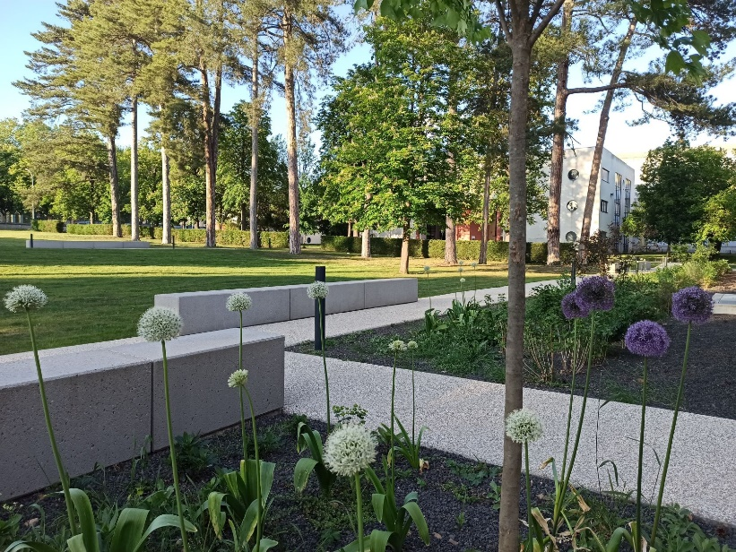
Sommaire
1- Le diplôme
2- Les enseignements
3- Les stages en entreprise
4- La réussite
5- Après le BTS
6- Votre Candidature

Slide 3
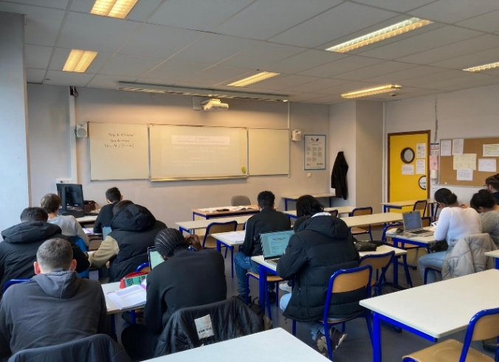
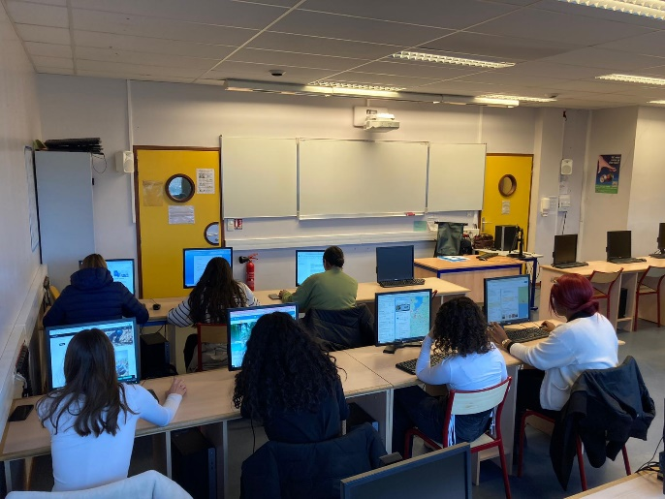
1- Le diplôme
Diplôme d’état sur 2 ans
Expérience professionnelle à l’international et en France
Epreuves écrites ponctuelles et épreuves en CCF
Suivi de l’assiduité et suivi pédagogique par l’équipe enseignante et CPE de l’établissement

Slide 4
2- Les enseignements
Enseignements | 1ère année | 2ème année
Enseignement général : Langue vivante 1 Langue Vivante 2 Culture générale et expression Culture économique, juridique et managériale | 4h 4h 2h 4h | 3h 3h 2h 4h
Enseignements professionnels : Relation commerciale interculturelle Mise en œuvre des opérations internationales Développement commercial international | 5h (dont 1h en anglais) 5h 5h | 4h (dont 2 en anglais) 6h 4h
Horaire hebdomadaire | 29h | 26h

Slide 5
2- Les enseignements généraux
Culture générale et expression
Respecter les contraintes de la langue écrite
Synthétiser les informations
Langues vivantes
Compréhension de documents écrits
CEJM
Exploiter une base documentaire économique, juridique ou managériale
Proposer des solutions argumentées et mobilisant des notions et méthodologies EJM
Répondre de façon argumentée à une question posée en lien avec un document
Communiquer oralement
Production et interaction orale
Etablir un diagnostic préparant à une prise de décision stratégique
Exposer des analyses et des propositions de manière cohérente et argumentée
Mises en situations professionnelles

Slide 6
2- Les enseignements professionnels
Relation commerciale interculturelle
Exploiter les données clients / fournisseurs.
Gérer la relation commerciale internationale, écrite et orale en français et en anglais
Mise en œuvre des opérations internationales
Organiser, contrôler et suivre la réalisation d’un contrat international
Evaluer les conséquences des choix opérés
Développement commercial international
Réaliser une veille sur l’environnement global de l’entreprise
Analyser et synthétiser les informations sur un marché cible
Suivi de la relation client / fournisseur
Assurer la coordination des services de l’organisation
Animer un réseau professionnel en France et à l’étranger
Mesurer les risques, les sinistres et les litiges et gérer leur couverture
Contrôler et suivre les processus de la chaine documentaire
Evaluer des prestataires
Recenser et identifier des modalités de déploiement sur un marché cible
Contribuer aux développement international de l’entreprise
Participer à la prospection commerciale

Slide 7
3- Les stages en entreprise
14 à 16 semaines
4 semaines obligatoires et consécutives à l’étranger, au minimum
Un stage en 1ère année
Un stage en 2ème année
Portent sur les compétences professionnelles acquises

Slide 8
4- La réussite
L’assiduité
Le travail régulier et soutenu
La motivation et l’envie de réussir
Année | Moyenne au lycée | Moyenne académique
2022 | 100 % | 88 %
2021 | 95 % | 93.2 %
2020 | 80 % | 82.8 %
2019 | 89 % | 84.4 %
2018 | 100 % | 90.8 %
2017 | 100 % | 85.7 %
2016 | 95 % | 89 %

Slide 9
5- Après le BTS CI
Poursuite d’études
A l’université : en licence professionnelle
Entrée sur le marché professionnel
Assistant import-export
En école de commerce
En classe préparatoire aux grandes écoles
En France ou à l’étranger
Assistant ADV import-export
Agent de transit / agent d’exploitation
Assistant référent douane
Assistant commerce international

Slide 10
6- Votre candidature
2 langues obligatoires
Sens relationnel développé
Forte adaptabilité
Sens de l’écoute
Flexibilité
Goût pour les technologies numériques
Motivation
Ouverture d’esprit

Slide 11
6- Votre candidature
Une procédure unique via PARCOURSUP
Vous devez être titulaire ou en cours d’obtention d’un :
    Bac professionnel
    Bac technologique
    Bac généraux
2 langues obligatoires :
    Anglais
    Espagnol ou allemand
La sélection est faite selon plusieurs critères :
    Vos notes de 1ère, de terminale, vos résultats aux épreuves anticipées
    Vos appréciations en classe de 1ère et de terminale
    Votre motivation (-> Remplissez les centres d’intérêts et personnalisez votre lettre de motivation, en lien avec la formation demandée)

